Slide 1

Цікаві факти з життя Ейнштейна

Slide 2
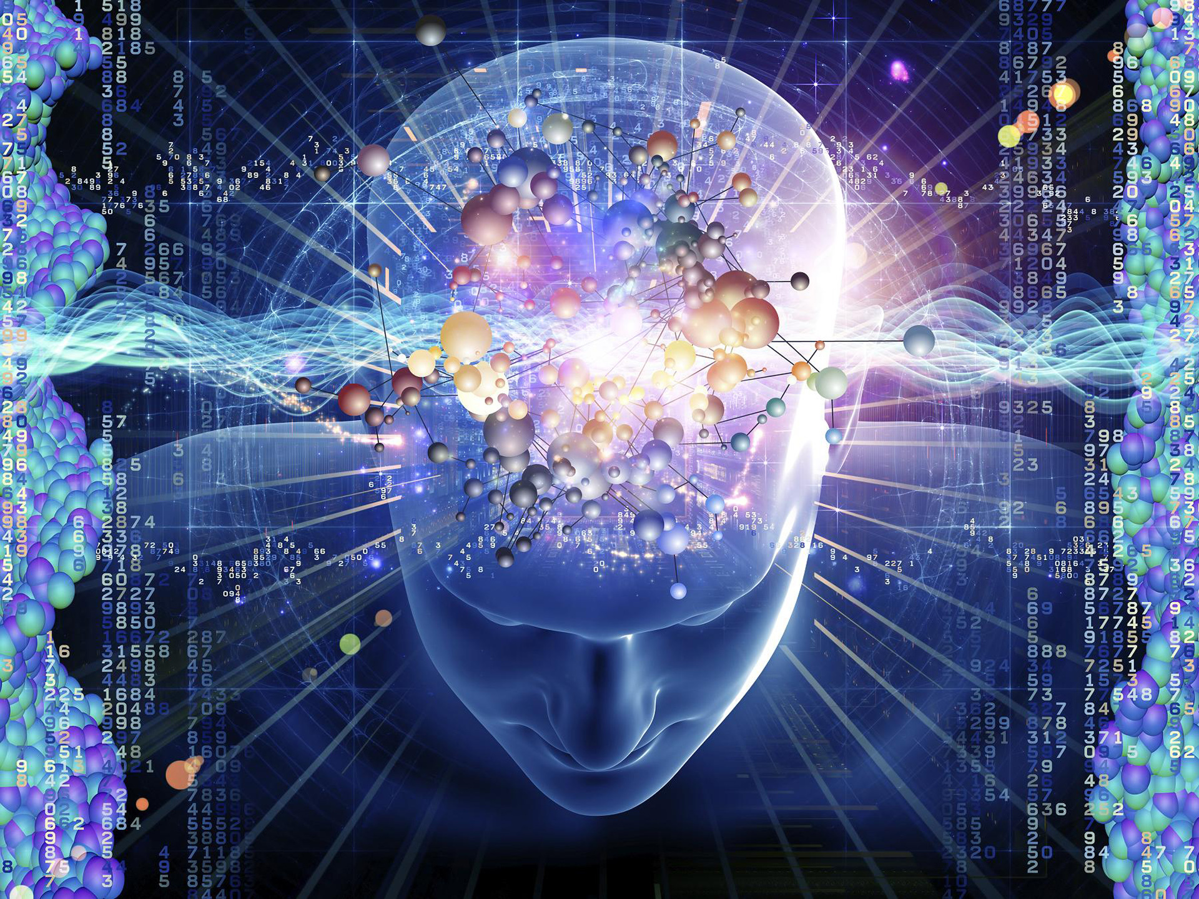
Про інтелект
Одного разу Альберта Ейнштейна запитали, в чому він бачить основне розходження між власним інтелектом і інтелектом інших людей. Він задумався ненадовго, а потім відповів:
- Якщо люди шукають голку в копиці сіна, то більшість з них зупиняються, як тільки знайдуть її. Але я продовжую шукати, виявляючи другу, третю і, можливо, якщо мені дуже пощастить, навіть четверту і п'яту голку.

Slide 3
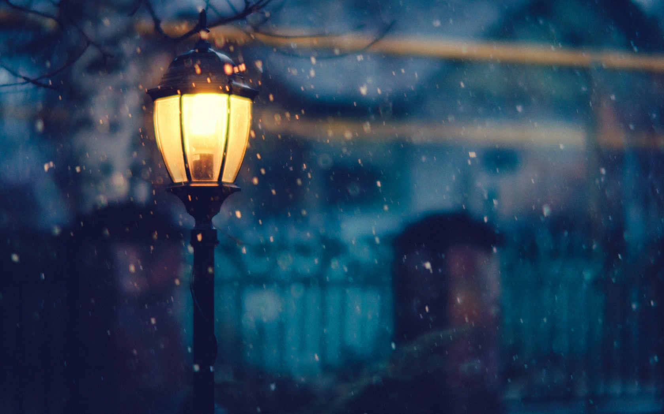
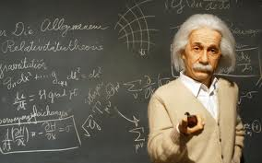
Ви знаєте теорію відносності?
Дружину Альберта Ейнштейна запитали:
- Ви знаєте теорію відносності Ейнштейна?
- Не дуже, - зізналася вона. - Зате ніхто в світі краще мене не знає самого Ейнштейна.

Slide 4
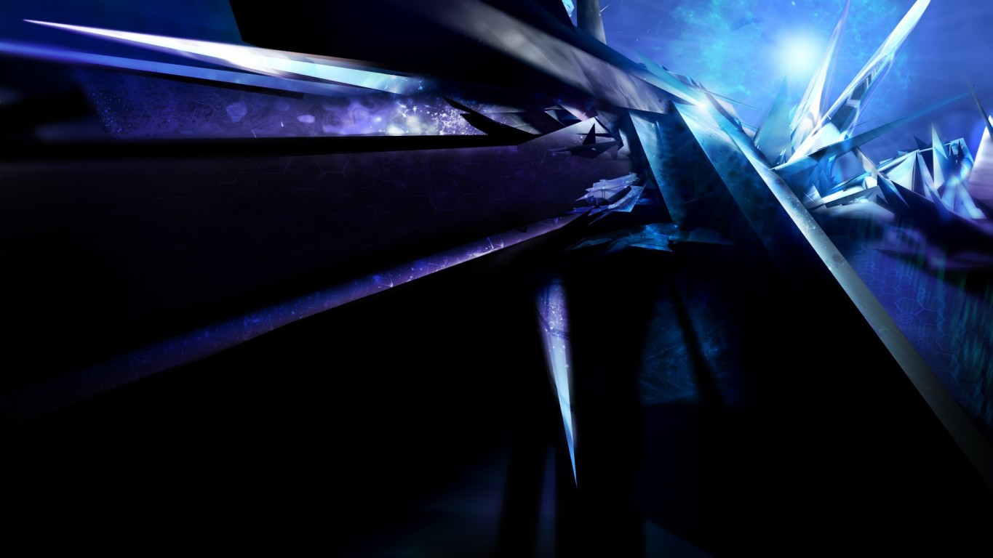
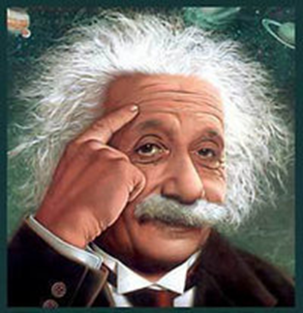
Арифметика
Одного разу, зайшовши в берлінський трамвай, Ейнштейн за звичкою заглибився в читання. Потім, не дивлячись на кондуктора, вийняв з кишені заздалегідь відраховані на квиток гроші.
- Тут не вистачає, - сказав кондуктор.
- Не може бути, - відповів учений, не відриваючись від книжки - А я вам кажу - не вистачає.
Ейнштейн ще раз хитнув головою, мовляв, такого не може бути. Кондуктор обурився:
- Тоді вважайте, ось - 15 пфенігів. Так що не вистачає ще п'яти.
Ейнштейн помацав рукою в кишені і дійсно знайшов потрібну монету. Йому стало ніяково, але кондуктор, посміхаючись, сказав:
- Нічого, дідусю, просто треба вивчити арифметику.

Slide 5
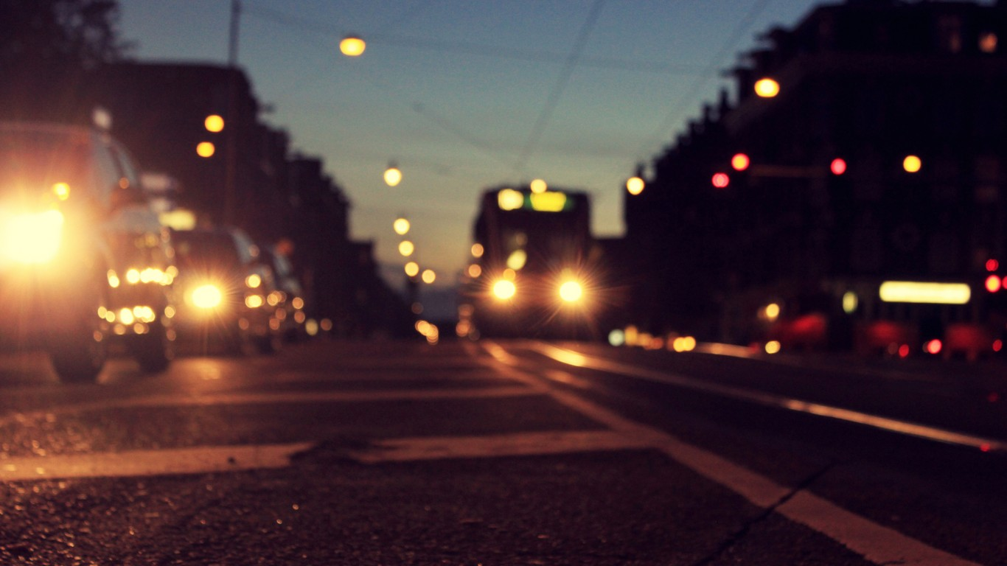
Про відкриття
Одного разу на лекції Ейнштейна запитали, як робляться великі відкриття. Він ненадовго задумався і відповів:
- Припустимо, що всі про щось знають, що це неможливо зробити. Однак знаходиться один невіглас, який цього не знає. Він-то і робить відкриття.

Slide 6
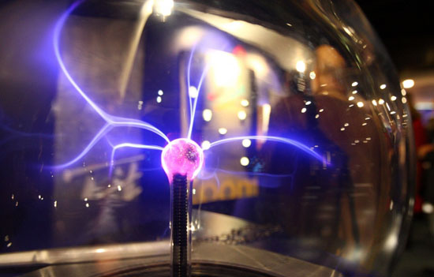
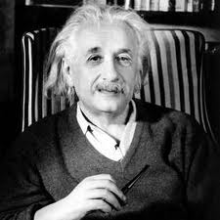
Неуважність
Одного разу Ейнштейн в задумі йшов по вулиці і зустрів свого приятеля. Він запросив його до себе додому:
- Приходьте до мене ввечері, у мене буде професор Стімсон.
Приятель здивувався:
- Але я ж і є Стімсон!
Ейнштейн заперечив:
- Це не важливо - все одно приходьте.

Slide 7
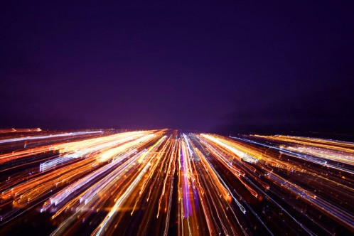
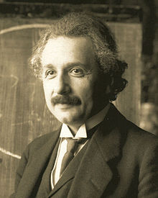
Час і вічність
Американська журналістка місіс Томпсон брала інтерв'ю у Ейнштейна:
- Яка, на ваш погляд, різниця між часом і вічністю?
- Дитя моє, якби у мене був час, щоб пояснити вам цю різницю, то пройшла б вічність, перш ніж ви її зрозуміли.

Slide 8
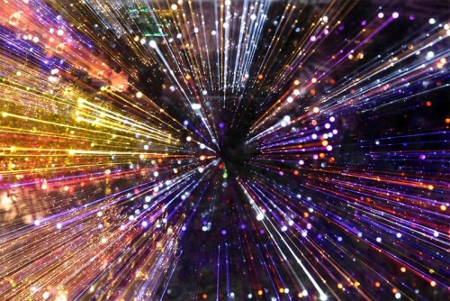
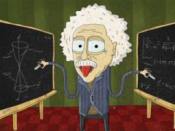
Чарлі Чаплін
Ейнштейн обожнював фільми Чарлі Чапліна і з великою симпатією ставився як до нього, так і до його зворушливих персонажів. Одного разу він послав Чапліну телеграму:
"Ваш фільм "Золота лихоманка" зрозумілий всім у світі, і я впевнений, що Ви станете великою людиною. Ейнштейн".
Чаплін відповів:
"Я вами захоплююсь ще більше. Вашу теорію відносності не розуміє ніхто в світі, але Ви все-таки стали великою людиною. Чаплін".

Slide 9
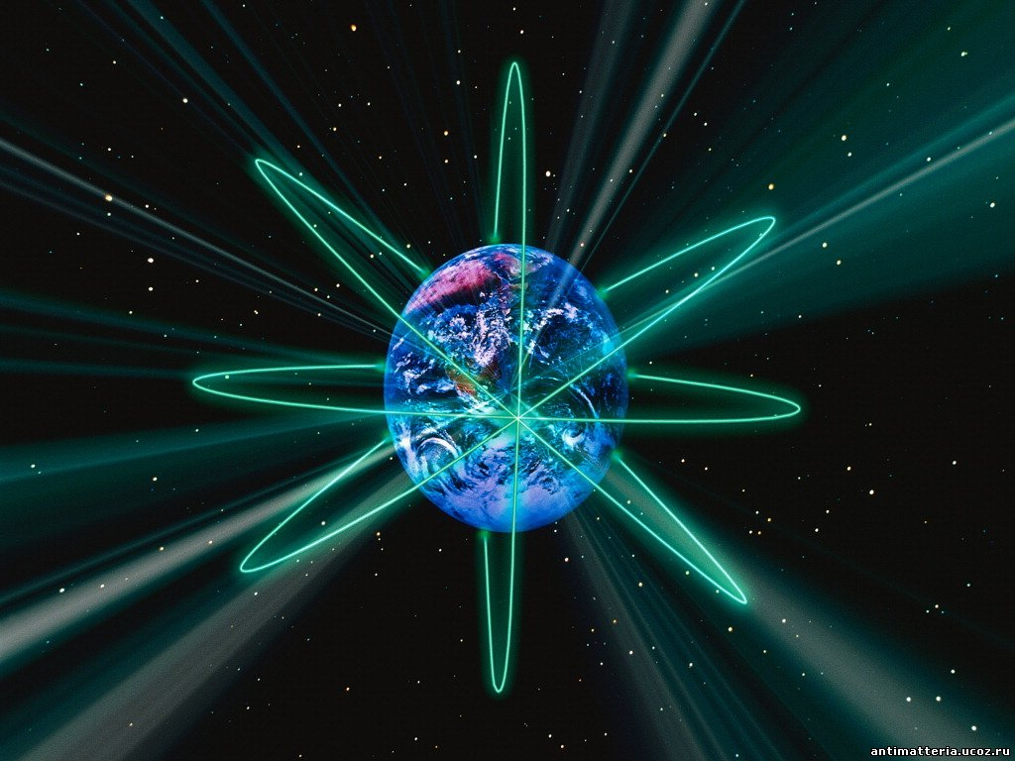
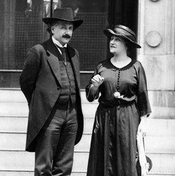
Про телефонні номери
Одна знайома дама просила Ейнштейна подзвонити їй, але попередила, що номер її телефону дуже складно запам'ятати: - 24-361. Запам'ятали?
Повторіть!
Ейнштейн здивувався:
- Звичайно, запам'ятав! Дві дюжини і 19 в квадраті.

Slide 10
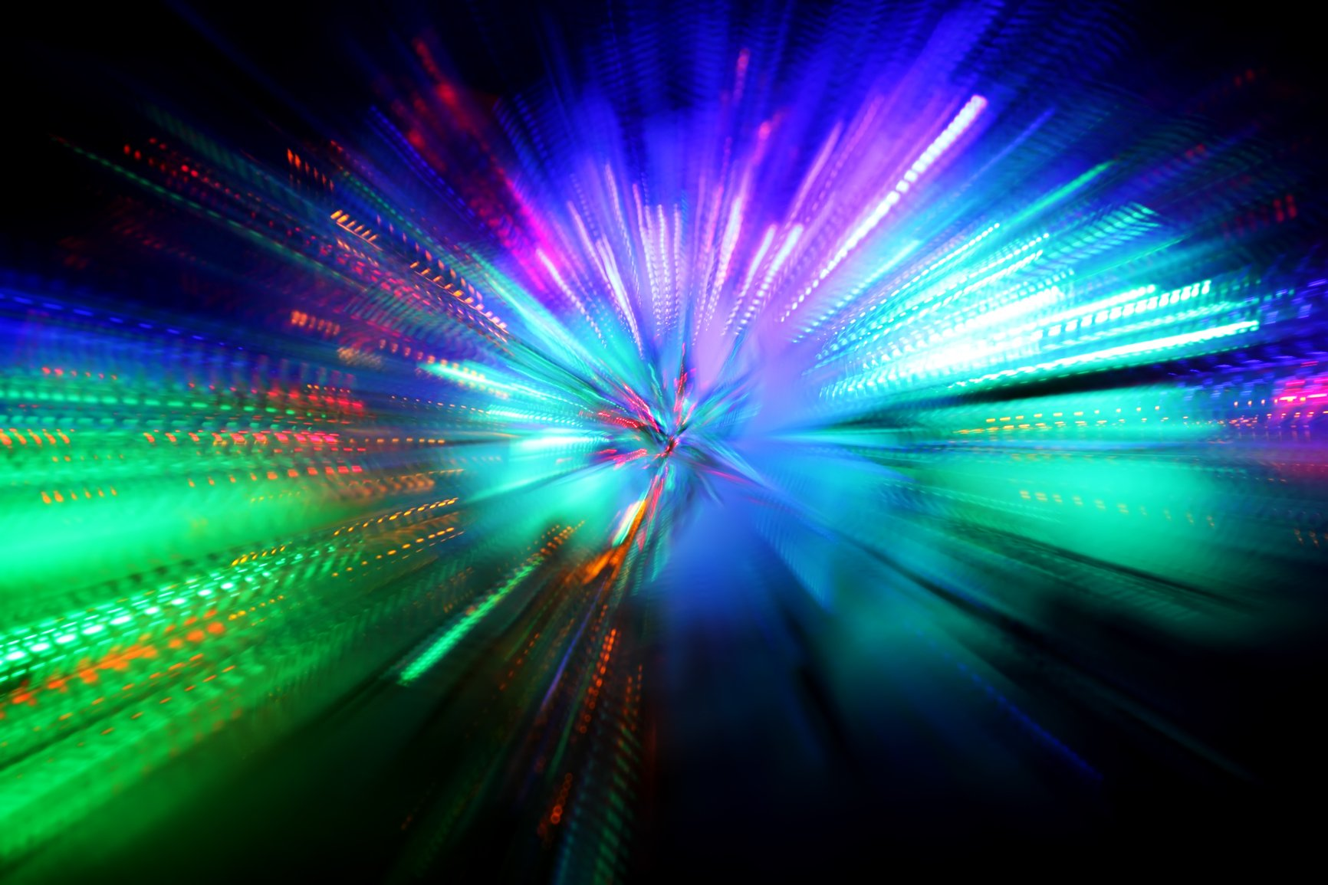
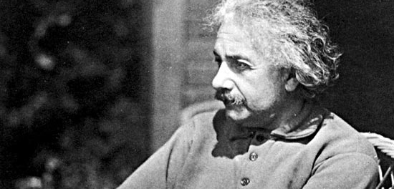
Все відносно
У 1943 році одна школярка з Вашингтона скаржилася Ейнштейну, що їй важко дається математика і доводиться займатися набагато більше інших, щоб не відстати від товаришів. Ейнштейн їй відповів:
- Не засмучуйтеся своїми труднощами з математикою, повірте, мої труднощі ще більше, ніж ваші.

Slide 11
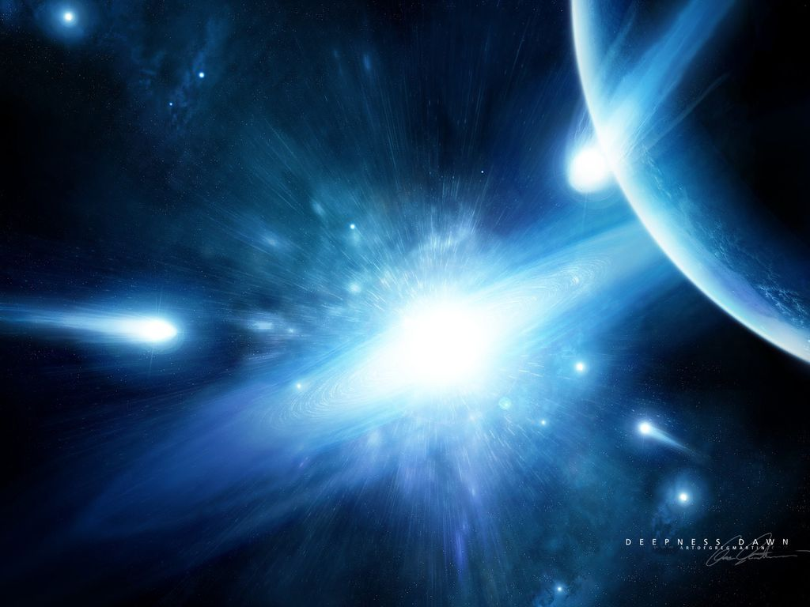
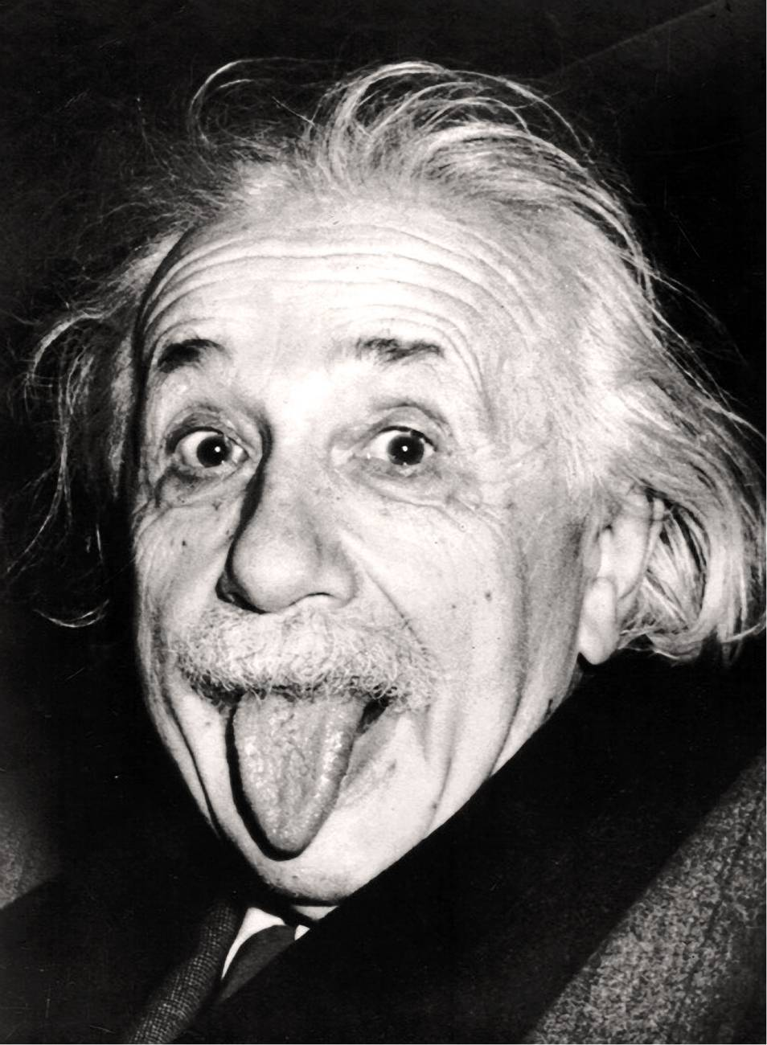
Дякую за увагу!

